Slide 1
React好客租房项目Day08

Slide 2

目
列表找房模块-房屋列表
列表找房模块-吸顶功能
列表找房模块-功能优化
react-spring动画库使用
Contents

Slide 3
目
列表找房模块-房屋列表
列表找房模块-吸顶功能
列表找房模块-功能优化
react-spring动画库使用
Contents

Slide 4


1.1 列表找房模块-房屋列表
使用WindowScroller让List跟随页面滚动
掌握程度：应用
要点提示
18：39
使用react-virtualized 中的 WindowScroller组件将List组件进行包裹（HOC），设置list的 height、isScrolling、scrollTop属性
视
总
练

Slide 5

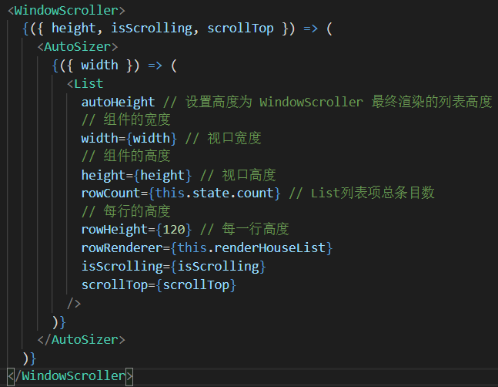
1.1.1 使用WindowScroller让List跟随页面滚动
课堂问答
知识总结
默认：List组件只让组件自身出现滚动条，无法让整个页面滚动，也就无法实现标题吸顶功能
解决方式：使用WindowScroller高阶组件，让List组件跟随页面滚动（为List组件提供状态，同时还需要设置List组件的autoHeight属性）
注意：WindowScroller高阶组件只能提供height，无法提供width
解决方式：在WindowScroller组件中使用AutoSizer高阶组件来为List组件提供width
视
总
练

Slide 6


1.1.2 使用WindowScroller让List跟随页面滚动
7分钟
动动手，使用一下WindowScrller组件来包裹List组件吧！
练习
从 react-virtualized 组件库中导入，WindowScroller组件和AutoSizer组件
让WindowScroller组件包裹 AutoSizer组件，从WindowScroller组件中解构出 height，isScrolling、scrollTop三个值
让AutoSizer组件包裹List组件，从AutoSizer里面解构出 width
把对应的值设置给List组件，还需要给List组件添加autoHeight属性
视
总
提示
练

Slide 7
1.2 列表找房模块-房屋列表
InfiniteLoader组件的说明和基本使用
掌握程度：应用
要点提示
14：28
使用InfiniteLoader 组件，来实现无限滚动列表，从而加载更多房屋数据
学习如何去进行文档的查看
视
总
练

Slide 8
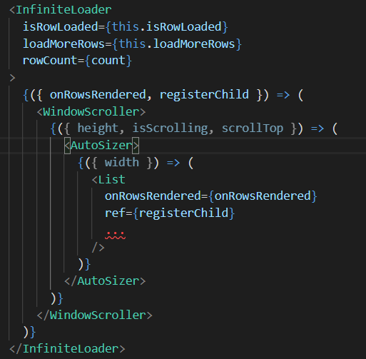
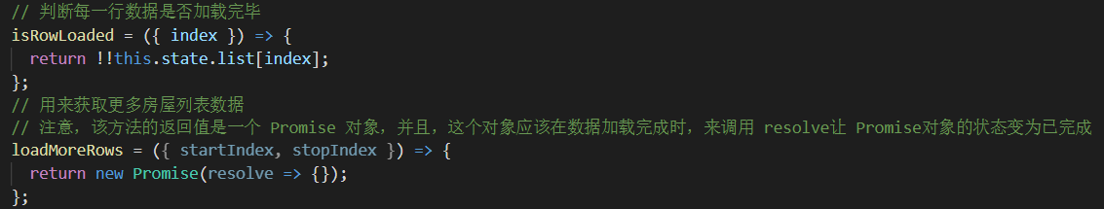
1.2.1 InfiniteLoader组件的说明和基本使用
课堂问答
知识总结
滚动房屋列表时候，动态加载更多房屋数据
使用InfiniteLoader 组件，来实现无限滚动列表，从而加载更多房屋数据
视
总
练

Slide 9
1.2.2 InfiniteLoader组件的说明和基本使用
7分钟
动动手，自己设置默认选中值吧！
练习
利用InfiniteLoader 来包裹 WindowScroller组件
在InfiniteLoader组件中添加三个属性：
isRowLoaded={this.isRowLoaded}
loadMoreRows={this.loadMoreRows}
rowCount={count}
实现 isRowLoaded 方法 （判断每一行数据是否加载完毕）
实现loadMoreRows 方法 （用来获取更多房屋列表数据）
视
总
提示
练

Slide 10
1.3 列表找房模块-房屋列表
加载更多房屋列表数据
掌握程度：应用
要点提示
11：16
在哪个方法中进行数据的请求？
在获取到服务器返回的数据后，是直接设置给state里面的list吗？
视
总
练

Slide 11
1.3.1 加载更多房屋列表数据
课堂问答
知识总结
在loadMoreRows方法中，根据起始索引和结束索引，发送请求，获取更多房屋数据
获取到最新的数据后，与当前list中的数据合并，再更新state，并调用Promise的resolve
在renderHouseList方法中，判断house是否存在
不存在的时候，就渲染一个loading元素
存在的时候，再渲染HouseItem组件
视
总
练

Slide 12

1.3.2 加载更多房屋列表数据
10分钟
动动手，自己来实现加载更多房屋列表数据吧！
练习
在loadMoreRows方法中，return 一个 Promise对象
在Promise对象里面进行网络数据的请求
获取到返回的数据后，利用拓展运算符，把之前的数据和获取到的数据进行拼接，重新设置给 state里面的list
调用 resolve方法，代表成功
在renderHouseList 方法中，判断当前获取的house对象是否为空，如果是空，return 一个loading的结构
视
总
提示
练

Slide 13
目
列表找房模块-房屋列表
列表找房模块-吸顶功能
列表找房模块-功能优化
react-spring动画库使用
Contents

Slide 14
2.1 列表找房模块-吸顶功能
条件筛选栏吸顶功能-实现思路
掌握程度：理解
要点提示
03：42
视
总

Slide 15
2.1.1 条件筛选栏吸顶功能-实现思路
课堂问答
知识总结
在页面滚动的时候，判断筛选栏上边是否还在可视区域内
如果在，不需要吸顶
如果不在，就吸顶
吸顶之后，元素脱标，房屋列表会突然往上调动筛选栏的高度，解决这个问题，我们用一个跟筛选栏相同的占位元素，在筛选栏脱标后，代替它撑起高度
视
总

Slide 16
2.2 列表找房模块-吸顶功能
条件筛选栏吸顶功能-实现步骤1
掌握程度：应用
要点提示
07：42
封装一个自定义组件Sticky
用Sticky组件来包裹Filter组件
视

Slide 17
2.3 列表找房模块-吸顶功能
条件筛选栏吸顶功能-实现步骤2
掌握程度：应用
要点提示
11：20
在Sticky组件中，如何获取元素大小以及距离视口位置
在Sticky组件中，销毁的生命周期钩子函数中需要做什么处理
视
总
练

Slide 18
2.3.1 条件筛选栏吸顶功能-实现
课堂问答
知识总结
封装Sticky组件
在HouseList页面中，导入Sticky组件
使用Sticky组件包裹要实现吸顶功能的Filter组件
在Sticky组件中，创建两个ref对象（placeholder，content），分别指向占位元素和内容元素
在组件中，监听浏览器的scroll事件
在scroll事件中，通过getBoundingClientRect()方法得到筛选栏占位元素当前位置
判断top是否小于0（是否在可视区内）
如果小于，就添加需要吸顶样式（fixed），同时设置占位元素高度
否则，就移除吸顶样式，同时让占位元素高度为0
视
总
练

Slide 19
2.3.2 条件筛选栏吸顶功能-实现
10分钟
动动手，完成筛选栏吸顶功能吧！
练习
封装Sticky组件
在HouseList页面中，导入Sticky组件
使用Sticky组件包裹要实现吸顶功能的Filter组件
在Sticky组件中，创建两个ref对象（placeholder，content），分别指向占位元素和内容元素
在组件中，监听浏览器的scroll事件
在scroll事件中，通过getBoundingClientRect()方法得到筛选栏占位元素当前位置
判断top是否小于0（是否在可视区内）
如果小于，就添加需要吸顶样式（fixed），同时设置占位元素高度
否则，就移除吸顶样式，同时让占位元素高度为0
视
总
提示
练

Slide 20
2.4 列表找房模块-吸顶功能
条件筛选栏吸顶功能-通用性优化以及组件封装原则
掌握程度：应用
要点提示
08：46
Sticky组件中 占位元素的高度不能写死，应该通过参数来进行传递
视
总

Slide 21
2.4.1 条件筛选栏吸顶功能-通用性优化以及组件封装原则
课堂问答
知识总结
现在Sticky组件中占位元素的高度是写死的，这样就不通用了，我们可以把这个高度通过参数来进行传递，组件内部通过props就可以来进行获取了
视
总

Slide 22
React项目第08天-上午复习
上午复习
WindowScroller组件的用处？
InfiniteLoader组件的用处？需要实现什么方法？
吸顶功能实现思路？

Slide 23
React项目第08天-上午复习
上午复习
WindowScroller组件的用处？
-WindowScroller高阶组件，让List组件跟随页面滚动
InfiniteLoader组件的用处？需要设置的属性？
-InfiniteLoader 组件，来实现无限滚动列表，从而加载更多房屋数据
-isRowLoaded 表示每一行数据是否加载完成
-loadMoreRows 实现加载更多的逻辑
-rowCount 列表总条目数
吸顶功能实现思路？
-根据移动的距离来判断筛选栏是否是固定定位
-由于设置了固定定位会脱标，所以用一个跟筛选栏相同的占位元素，在筛选栏脱标后，代替它撑起高度

Slide 24
目
列表找房模块-房屋列表
列表找房模块-吸顶功能
列表找房模块-功能优化
react-spring动画库使用
Contents

Slide 25
3.1 列表找房模块-功能优化
列表找房功能优化-找Bug模式-加载提示
掌握程度：理解
要点提示
21：06
弹框提示的bug
一进入页面默认显示没有房源bug
视
总

Slide 26
3.1.1 列表找房功能优化-找Bug模式-加载提示
知识总结
课堂问答
实现加载房源数据时：加载中、加载完成的提示（需要解决：没有房源数据时，不弹提示框）
- 判断一下count是否为0，如果为0，就不加载提示信息
找不到房源数据时候的提示（需要解决：进入页面就展示该提示的问题）
- 判断一下是否是第一次进入，可以用一个变量来进行记录，然后只要进行了数据请求，就把这个标识更改
视
总

Slide 27
3.2 列表找房模块-功能优化
列表找房功能优化-找Bug模式-条件筛选栏优化
掌握程度：理解
要点提示
13：47
视
总

Slide 28
3.2.1 FilterMore组件-设置默认选中值
知识总结
课堂问答
点击条件筛选栏，展示FilterPicker组件时，样式错乱问题（需要解决：样式问题）
- 把FilterPicker组件修改成绝对定位，脱标了，就不会挤下面的结构了
使用条件筛选查询数据时，页面没有回到顶部（需要解决：每次重新回到页面顶部）
- 在点击条件查询确定按钮的时候，利用window.scroll(0 ,0) 来回到页面顶部
点击条件筛选栏，展示对话框后，页面还会滚动（需要解决：展示对话框后页面不滚动）
- 展示对话框的时候，给body添加 overflow: hidden 的样式，这样页面就不能进行滚动，等到对话框消失的时候，取消body的 overflow: hidden 样式
视
总

Slide 29
3.3 列表找房模块-功能优化
列表找房功能优化-找Bug模式-切换城市显示房源
掌握程度：理解
要点提示
13：50
视
总

Slide 30
3.3.1 列表找房功能优化-找Bug模式-切换城市显示房源
知识总结
课堂问答
切换城市或，该页面无法展示当前定位城市名称和当前城市房源数据，刷新页面后才会生效（需要解决：切换城市后立即生效）
- 在组件的 componentDidMount构造函数中，进行获取当前定位城市名称
视
总

Slide 31
目
列表找房模块-房屋列表
列表找房模块-吸顶功能
列表找房模块-功能优化
react-spring动画库使用
Contents

Slide 32
4.1 react-spring动画库使用
react-spring动画库概述
掌握程度：应用
要点提示
09：24
react-spring概述
视
总

Slide 33
4.1.1 react-spring动画库概述
知识总结
课堂问答
场景：展示筛选对话框的时候，实现动画效果，增强用户体验
react-spring是基于spring-physics（弹簧物理）的react动画库，动画效果更加流畅、自然
优势：
- 几乎可以实现任意UI动画效果
- 组件式使用方式（render-props模式），简单易用，符合react的声明式特性，性能高
视
总

Slide 34
4.2 react-spring动画库使用
react-spring动画库的基本使用
掌握程度：应用
要点提示
09：53
如何去使用react-spring
视
总

Slide 35
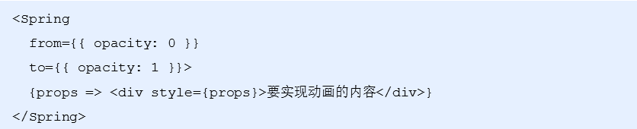
4.2.1 react-spring动画库的基本使用
知识总结
课堂问答
安装： yarn add react-spring
打开Spring组件文档
导入Spring文档，使用Spring组件包裹要实现动画效果的遮罩层div
通过render-props模式，讲参数props设置为遮罩层div的style
给Spring组件添加from属性，指定：组件第一次渲染时的动画状态
给Spring组件添加to属性，指定：组件要更新的新动画状态
props就是透明度有0~1中变化的值
视
总

Slide 36
4.3 react-spring动画库使用
实现遮罩层动画
掌握程度：应用
要点提示
16：22
实现隐藏遮罩层的动画
视
总

Slide 37
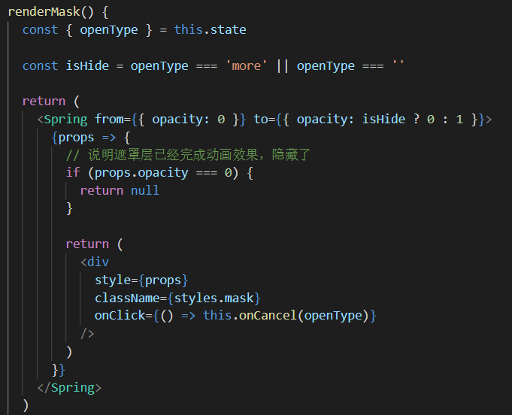
4.3.1 实现遮罩层动画
课堂问答
知识总结
创建方法 renderMask来渲染遮罩层 div
修改渲染遮罩层的逻辑，保证Spring组件一直都被渲染（Spring组件被销毁了，就无法实现动画效果）
修改to属性的值，在遮罩层隐藏时为0，在遮罩层展示为1
在render-props的函数内部，判断props.opacity是否等于0
如果等于0，就返回null，解决遮罩层遮挡页面导致顶部点击事件失效
如果不等于0，渲染遮罩层div
视
总

Slide 38
React项目第08天-复习
今日复习
使用WindowScroller 跟随页面滚动
使用InfiniteLoader 组件来实现无限循环以及加载更多
筛选栏吸顶功能实现
列表找房模块-加载提示bug
列表找房模块-条件筛选栏bug
列表找房模块-切换城市显示城市名和房源信息bug
react-spring动画库使用

Slide 39
能够使用windowScroller组件解决整个页面无法滚动的问题
能够使用InfiniteLoader组件来实现加载更多逻辑
能够完成吸顶的功能
能够封装通用的Sticky组件
学习在已有代码上寻找bug的思路（定位bug原因，思考解决办法）
知道react-spring组件库的优势
能够参照官方文档，使用react-spring进行简单的透明度变化的动画
能够实现遮罩层动画效果
目标
TARGET

Slide 40


